Slide 1
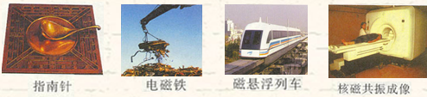
3.1我们周围的磁现象

Slide 2
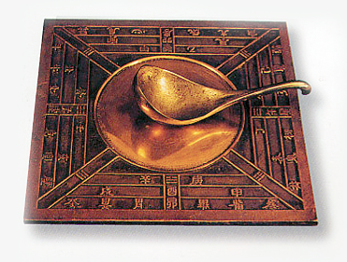
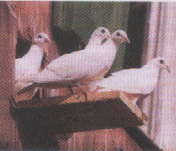

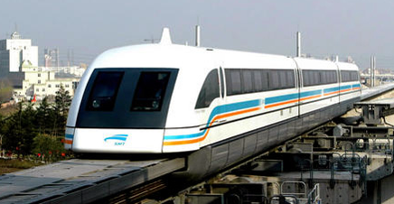
一.无处不在的磁
1.我们的祖先发明指南针，对世界文明产生重大影响。
2.现代人好比被“磁海”包围。
3.生物磁性的研究为人类开辟了崭新的视野。
…………

Slide 3
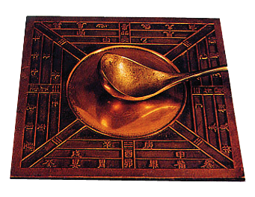
磁现象
古代人们就发现了天然磁石吸引铁器的现象。我
国春秋战国时期的一些著作已有关于磁石的记载和描
述，而东汉学者王充在《论衡》一书中描述的“司南”
被公认为最早的磁性指南工具
指南针是我国古代的四大发
明之一，它当时是用天然磁石制
成的，比欧洲早了四百多年。
12世纪初，我国已有指南针用于航海的明确记载

Slide 4
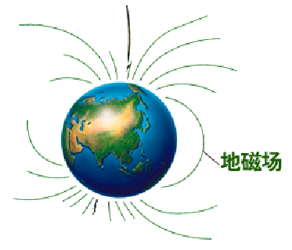
二、地磁场
1、地球是一个巨大的磁体。
2、地球周围空间存在的磁场叫地磁场。

Slide 5
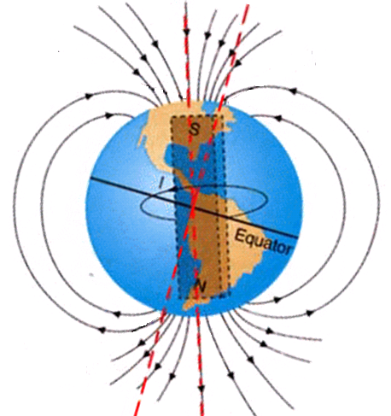
3、 地球的地理两极与地磁两极反向但并不重合，其间有一个夹角，叫磁偏角。因此，指南针所指方向不是正南方，而是和地磁南极有一个夹角。
地理北极
磁南极
地理南极
磁北极

Slide 6
3、 地球的地理两极与地磁两极反向但并不重合，其间有一个夹角，叫磁偏角。因此，指南针所指方向不是正南方，而是和地磁南极有一个夹角。
地理北极
磁南极
沈括在《梦溪笔谈》中指出：“常微偏东，不全南也”。这是世界上最早的关于磁偏角的记载。
地理南极
磁北极

Slide 7
磁偏角在不同的地点不同，而且由于地球的缓慢移动，磁偏角也在变化。
地理北极
磁南极
地理南极
磁北极

Slide 8
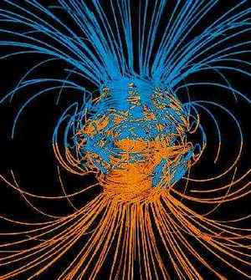
磁性的地球
地磁场的南北极不是固定不变的，大约每过50万年左右，地磁场的南北极就会完全颠倒一次.

Slide 9
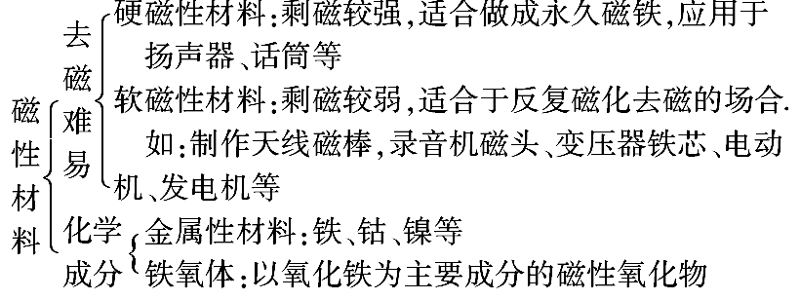
三、磁性材料
像铁那样磁化后磁性很强的物质叫磁性材料。磁性材料按照分类标准不同有不同的划分方法，一般按照去磁的难易或化学成分进行分类，具体分类如下：

Slide 10
三、磁性材料
1.磁性材料:通常指磁化后磁性很强的物质(铁磁性物质)
2.分类:⑴按磁化后去磁的难易分为两类:
①软磁性材料:磁化后容易去磁的物质.如软铁、硅钢、镍铁合金和锰锌铁氧体、镍锌铁氧体等.
②硬磁性材料:磁化后不易去磁的物质.如碳钢、钨钢、铝镍钴合金和钡铁氧体、锶铁氧体等.
⑵按化学成分来分,常见的有两大类:
①金属磁性材料;②铁氧体:是以氧化铁为主要成分的磁性氧化物.

Slide 11
3.磁性材料特性及应用:
⑴软磁性材料:剩磁弱,易去磁.
适用于需要反复磁化的场合,可用来制造半导体收音机的天线磁棒、录音机和录像机的磁头、电子计算机中的记忆元件,以及变压器、电动机、交流发电机、电磁铁和各种高频元件的铁芯等.
⑵硬磁性材料:剩磁强,不易去磁.
适合制成永久磁铁(应用在磁电式仪表、扬声器、话筒、永磁电机等)、磁记录材料(可用于录音磁带、银行卡、计算机磁盘等).

Slide 12
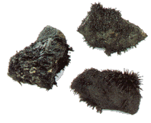
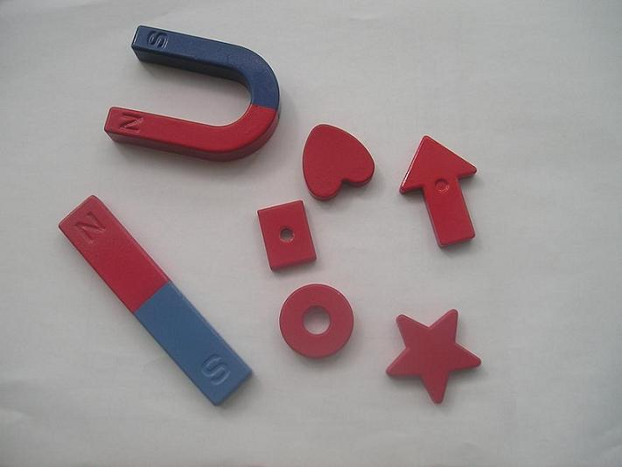
最初发现的磁体是被称为“天然磁石”的矿物，其主要成分为Fe₃O₄ ，能吸引铁质物体，很像磁铁.
磁铁多是由铁、钴、镍等金属或某些氧化物制成。
注意：天然磁石和人造磁铁都是永磁体。
Notes:
最初的天然磁石

Slide 13
1.下列关于磁场的说法中，正确的是( )
A.磁场和电场一样，是客观存在的特殊物质
B.磁场是为解释磁极间相互作用而人为规定的
C.磁极与磁极之间是直接发生作用的
D.磁场只有在磁极与磁极、磁极与电流发生作
用时才产生
A

Slide 14
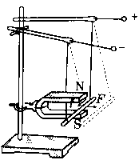
2.如图所示，通电直导线处在蹄形磁铁两极间，受到力F的作用，以下说法正确的是( )
A．这个力是通过磁场产生的作用
B．这个力没有反作用力
C．这个力的反作用力作用在通电导线上
D．这个力的反作用力作用在蹄形磁铁上
A D

Slide 15
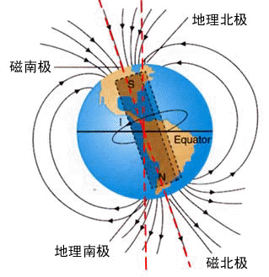
3、地球是一个大磁体，它的磁场分布情况与一个条形磁铁的磁场分布情况相似，以下说法正确的是( )
D
A.地磁场的方向是沿地球上经线方向的
B.地磁场的方向是与地面平行的
C.地磁场的方向是从北向南方向的
D.在地磁南极上空，地磁场的方向是竖直向下的

